Slide 1
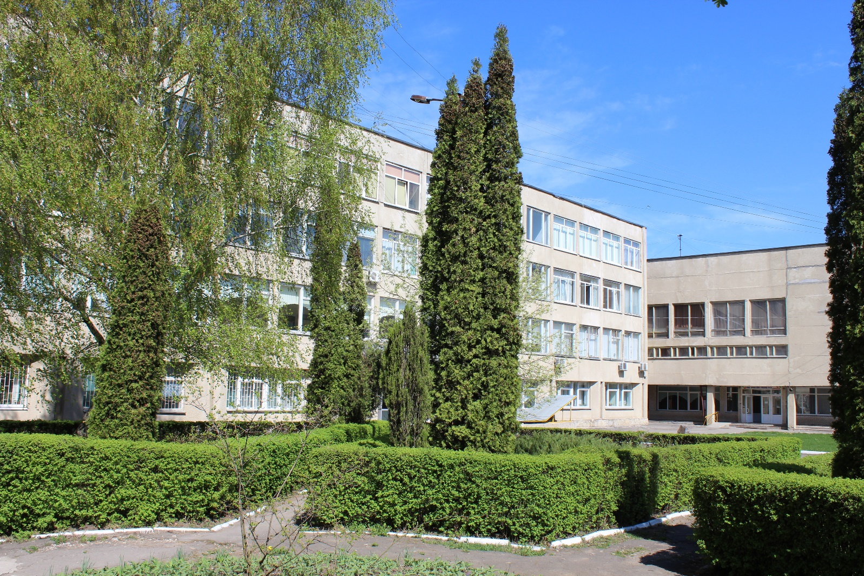
Вище професійне училище №25
м. Хмельницького

Slide 2
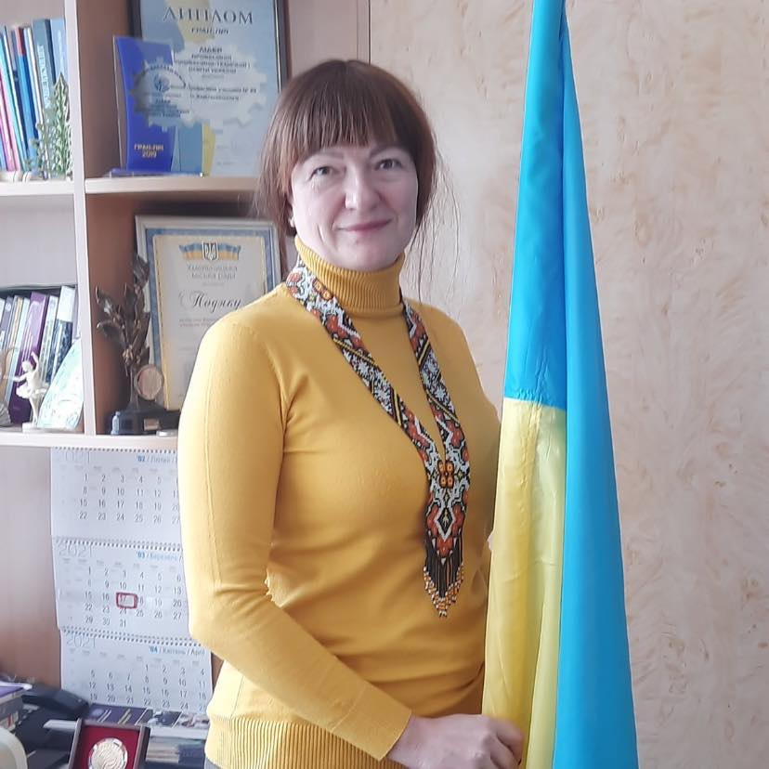
ПОРТФОЛІО
викладача професійної підготовки
ВПУ № 25
м. Хмельницького
ЗАГІКИ
Олени Олегівни

Slide 3
Загальні відомості
Дата народження | 17 серпня 1971р.
Освіта | Хмельницький національний університет: спеціаліст, «менеджмент невиробничої сфери» (01.09.1999 – 30.06.2005); Хмельницький гуманітарно-педагогічний інститут: магістр управління навчальним закладом (01.09.2005 - 30.06.2006); Інститут професійно-технічної освіти НАПН України: кандидат педагогічних наук, теорія та методика професійної освіти (01.09.2012 – 30.06.2015).
Педагогічний стаж | 24 р.
Рік та результати останньої атестації | спеціаліст вищої категорії, “викладач методист”
Нагороди, грамоти, подяки | Почесна Грамота Хмельницької обласної державної адміністрації департаменту освіти і науки (2018), Грамота за участь у міжнародній виставці «Сучасні заклади освіти» за презентацію досягнень інноваційних пошуків у реформуванні національної сфери освіти та науки (2018), Почесна Грамота Хмельницької міської ради (2018), Подяка Департаменту професійної освіти Міністерства освіти і науки України (2018), Грамота Національної академії педагогічних наук України (2019), Грамота Національної академії педагогічних науки України (2020), Грамота Інституту професійно-технічної освіти НАПН України (2021), Грамота Науково-методичного Центру професійно-технічної освіти та підвищення кваліфікації інженерно-педагогічних працівників у Хмельницькій області (2021), Почесна Грамота Центрального комітету Профспілки працівників освіти і науки України (2021).
Телефон Е-mail Гіперпосилання на сторінку в соціальній мережі | 0682027923 zagika.olena@gmail.com https://www.facebook.com/profile.php?id=100005881748502

Slide 4
Проблема над якою працює методична комісія:
Використання ІКТ на уроках
професійно-теоретичної
та професійно-практичної підготовок
професії «Касир (на підприємстві, в установі, організації»,
спеціальність «Підприємництво, торгівля та біржова діяльність»
Проблема над якою працює викладач:
Використання ІКТ на уроках
Професійної підготовки

Slide 5
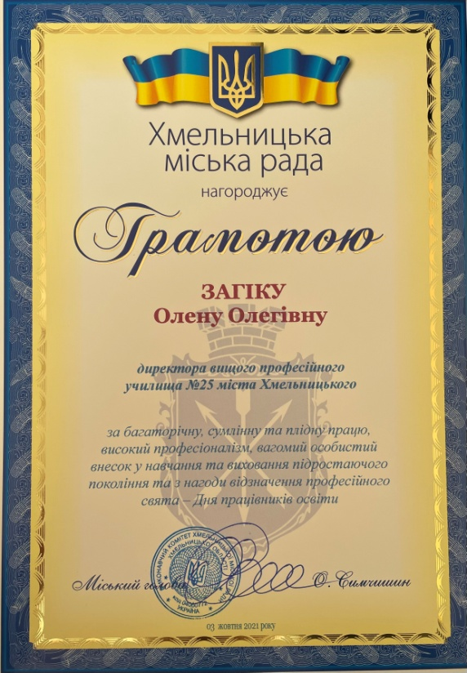
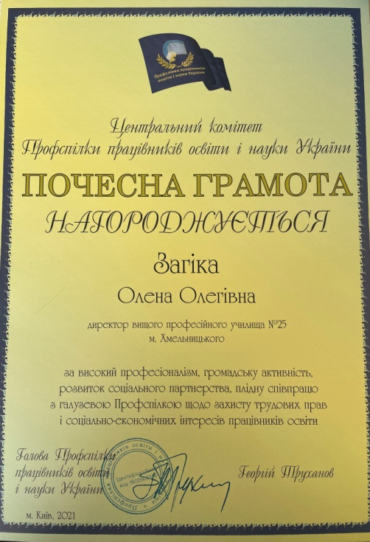
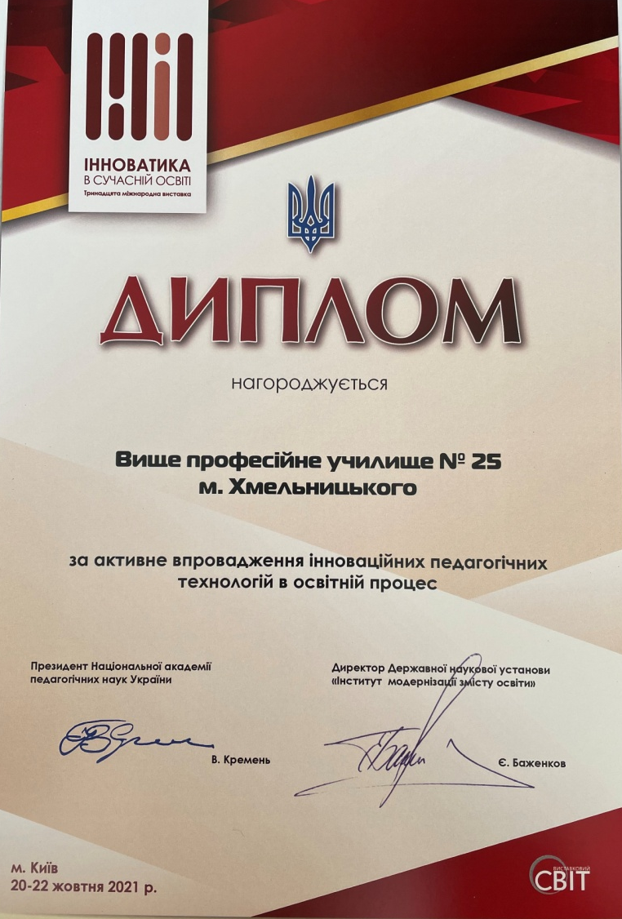
Відзнаки

Slide 6
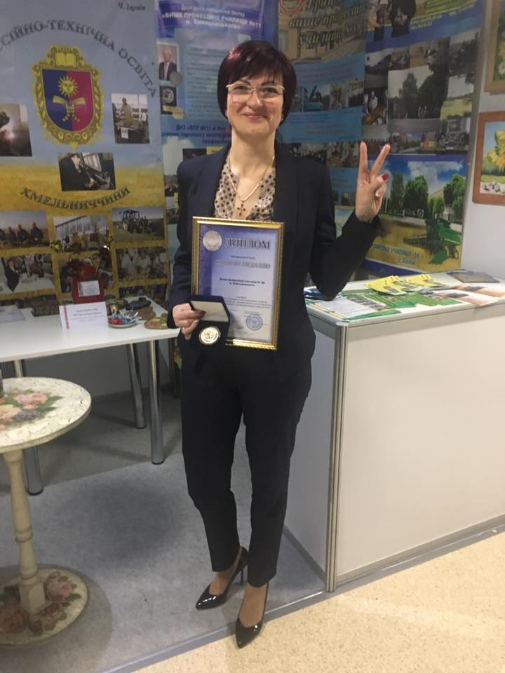
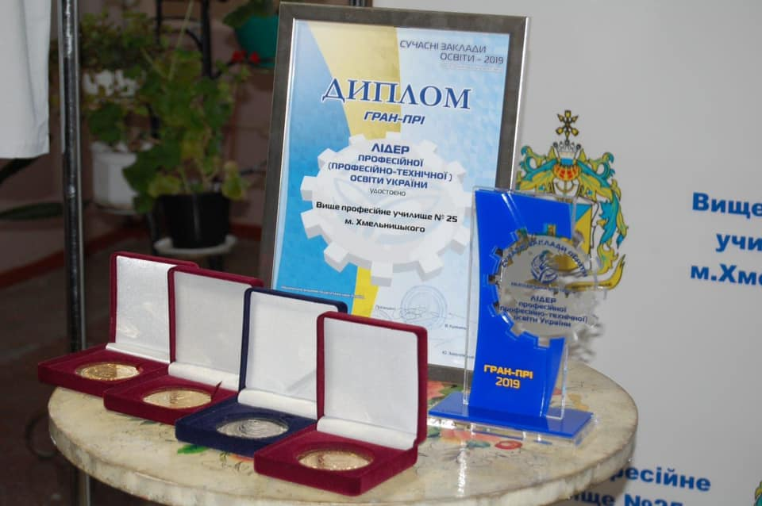
Участь у конкурсах змагальницького характеру
2017- Срібна медаль у номінації «Інноваційна модель сучасного закладу професійної (професійно-технічної) освіти в контексті освітніх реформ»,
2018 – Золота медаль у номінації «Розробка та впровадження інноваційних проектів, тренінгових технологій, програм і рішень для осучаснення навчального процесу та підвищення рівня знань молоді»,
2019 - Гран-прі у номінації «Лідер професійної (професійно-технічної) освіти, Міжнародна виставка «Сучасні заклади освіти»
2021 - Золота медаль у номінації «Використання цифрових інструментів для забезпечення ефективного дистанційного та змішаного навчання в кризових умовах»);
2021р. - Золота медаль у номінації «Упровадження освітніх інновацій у професійну підготовку фахівців для сучасного ринку праці» (ХІІІ Міжнародна виставка «Інноватика в сучасній освіті». м. Київ).

Slide 7
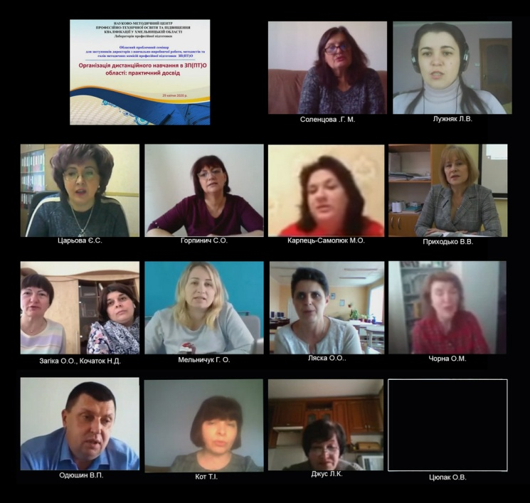
Виступи на семінарах, конференціях
Онлайн засідання методичного об’єднання викладачів навчально-тренувальних фірм України - виступ на тему: «Перспективи співпраці навчально-тренувальних фірм» (2018 р.);
Методичне об’єднання викладачів Асоціації УНЦ НТФ «Централь» - «Обмін інформацією, досвідом та подальший розвиток співпраці навчальних закладів – членів Асоціації УНЦ НТФ «Централь» (2018 р.);
Всеукраїнська науково-практична конференція «Кар’єрна компетентність майбутніх кваліфікованих робітників у постіндустріальному суспільстві: проблеми та перспективи розвитку» - виступ на тему «Формування кар’єрної компетентності як важлива складова професійної підготовки майбутніх кваліфікованих робітників у закладі професійної (професійно-технічної) освіти» (2018р.);
Всеукраїнська web-конференція «Формування підприємницької діяльності» - виступ на тему: «Підприємницька діяльність» (2019р.);
Методичний семінар членів творчої групи експерименту Всеукраїнського рівня на тему: «Формування кар’єрної компетентності майбутніх фахівців у закладі професійної освіти» - обговорення результатів роботи, представлення підручника для учнів «Кар’єрна орієнтація» (2019 р.);
Засідання науково-методичної ради ДВНЗ «Університет менеджменту освіти» НАПН України - виступ на тему: Зміст і форми підвищення кваліфікації педагогічних працівників закладів професійної (професійно-технічної) освіти. (2019р.);

Slide 8
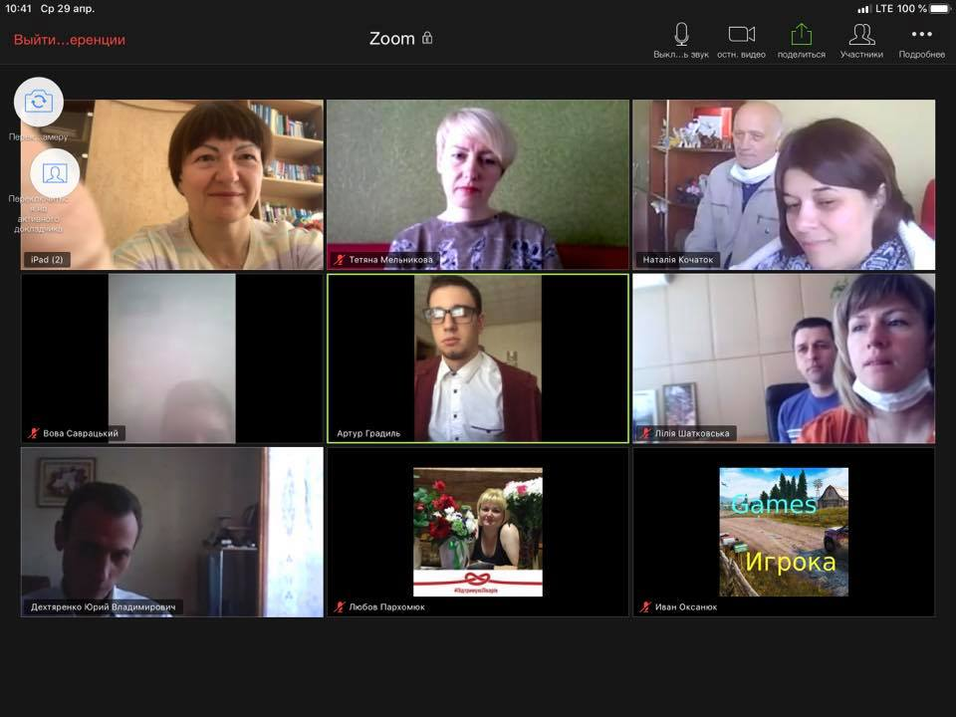
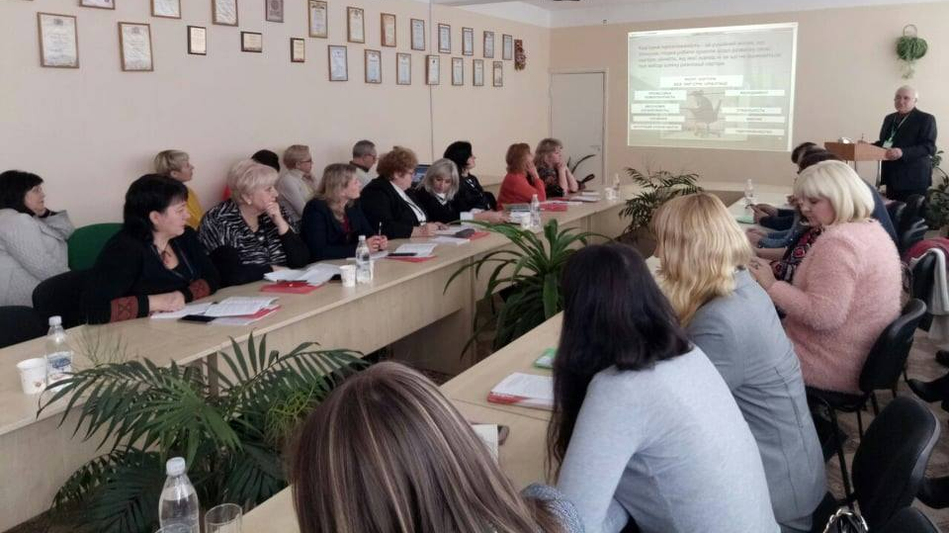
Виступи на семінарах, конференціях
Проблемний семінар для педагогів професійної підготовки економічних професій, поштового зв’язку та діловодства на тему: Основні засади реалізації компетентісно-модульного підходу до підготовки кваліфікованих робітників економічних професій, поштового зв’язку та діловодства - виступ на тему: «Особливості підготовки кваліфікованих робітників ВПУ №25 м. Хмельницького» (2019р.);
Обласний семінар педагогічних працівників професій «Секретар керівника», «Обліковець з реєстрації бухгалтерських даних», «Офісний службовець», «Діловод», «Адміністратор», «Касир в банку», «Касир на підприємстві, в установі, організації», «Оператор поштового зв’язку», «Агент з постачання», «Контролер-касир», викладачів економічних дисциплін «Шляхи формування професійних компетентностей майбутніх кваліфікованих робітників економічного та комерційного напряму відповідно до вимог сучасного ринку праці» - доповідь на тему: «Основні виклики та проблеми фахової підготовки здобувачів освіти ЗП(ПТ)О в контексті вимог сучасного ринку праці до персоналу» (2019 р);
Х Міжнародна науково-практична конференція «Професійне становлення особистості: проблеми і перспективи» - «Система розвитку маркетингової компетентності керівників закладів професійної (професійно-технічної) освіти: теоретико-методологічний аспект» (2019 р.);

Slide 9
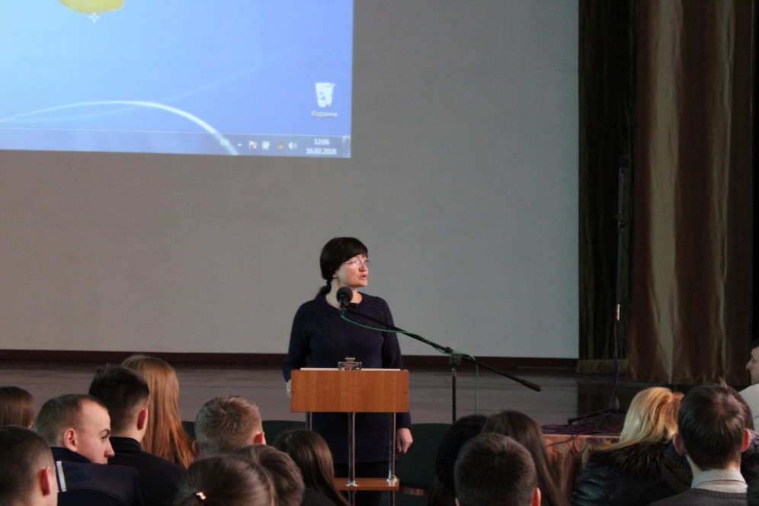
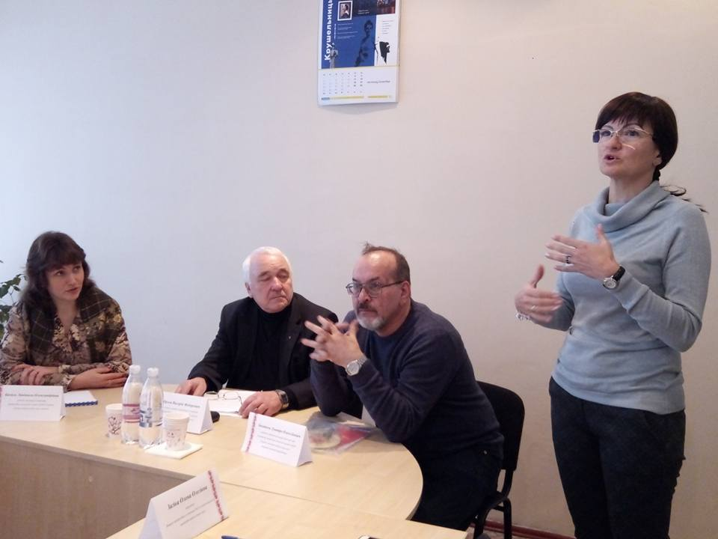
Виступи на семінарах, конференціях
10. Проблемний семінар для заст. директора з НВР, методистів та голів методичних комісій професійної підготовки ЗП(ПТ)О на тему «Організація дистанційного навчання в ЗП(ПТ)О області: практичний досвід» - доповідь на тему «Практичний досвід впровадження елементів дистанційного навчання у ЗП(ПТ)О» (2020р.);
11. Круглий стіл «Розвиток та впровадження механізмів управління на основі партнерства при підготовці педагогічних кадрів для системи ПТО: концепції ефективного функціонування в рамках міжнародного проекту «Ерасмус+» «Нові механізми управління на основі партнерства та стандартизації підготовки викладачів професійної підготовки України» - виступ на тему: «Досвід підвищення кваліфікації педагогів професійної підготовки у ВПУ № 25 м. Хмельницького» (2021р.);
12. Міжнародна науково-практична конференція «Професійне становлення особистості» - виступ на тему: Розвиток професійної компетентності педагогічних працівників у системі методичної роботи ЗП(ПТ)О (2021р.).

Slide 10
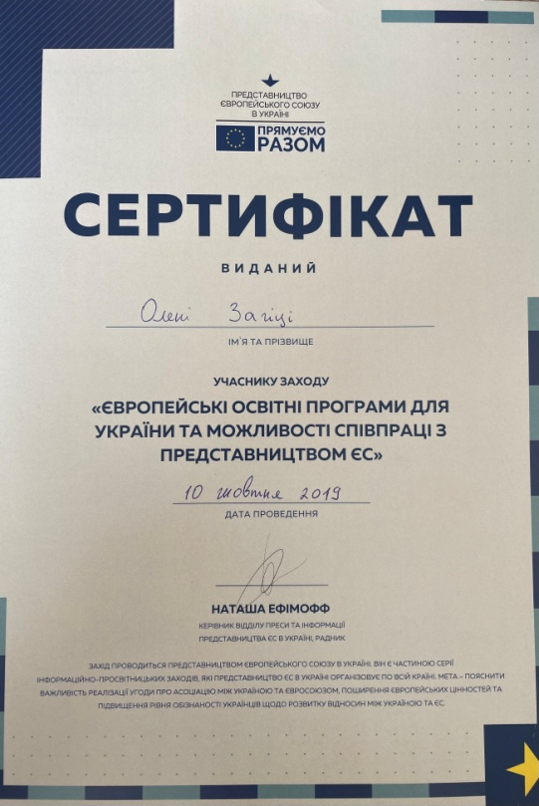
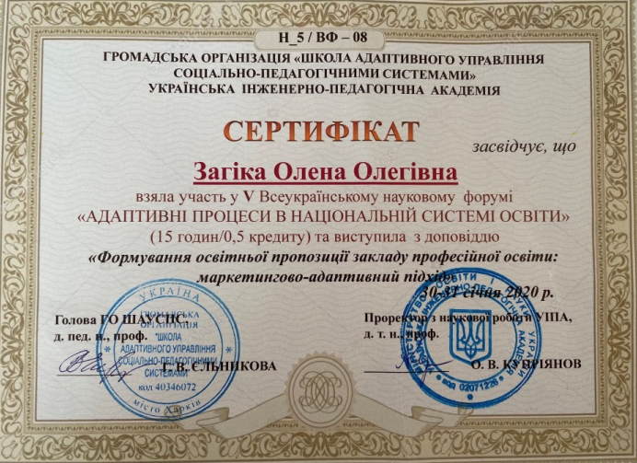
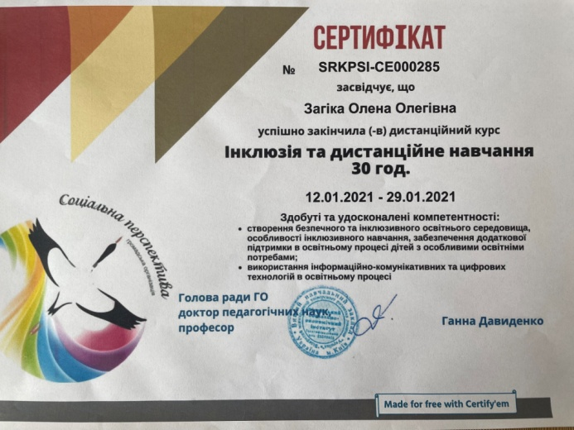
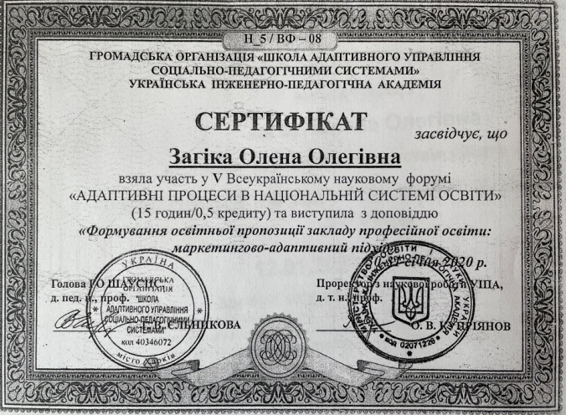
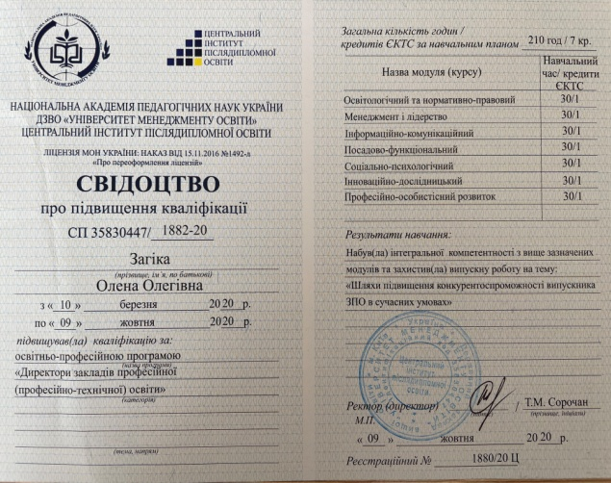
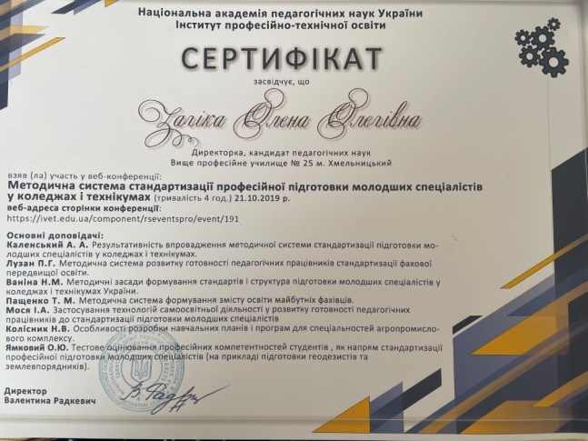
Сертифікати

Slide 11
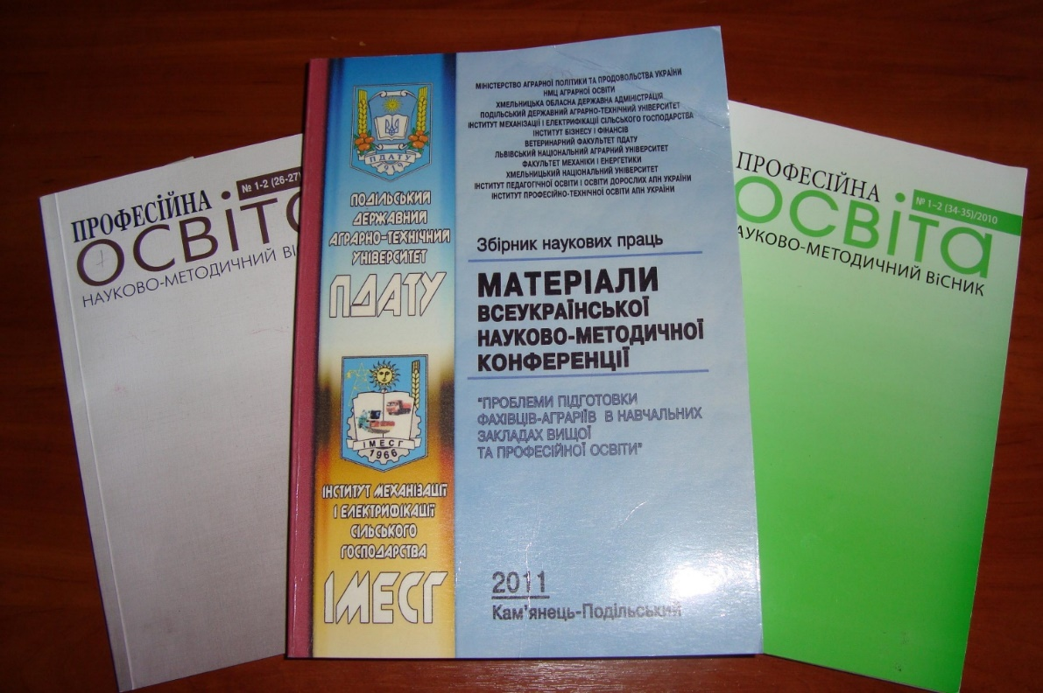
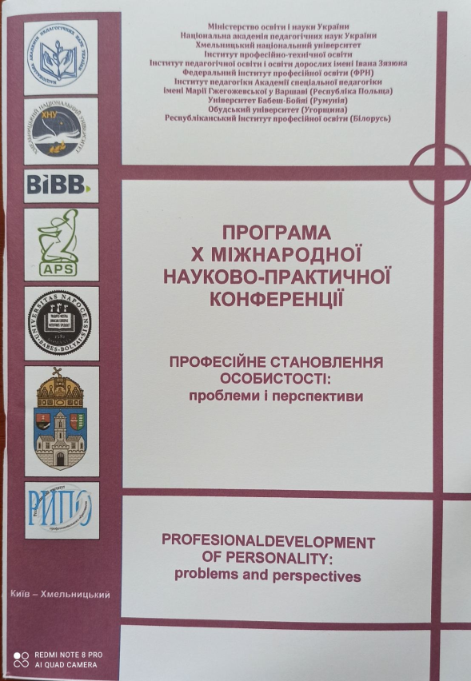
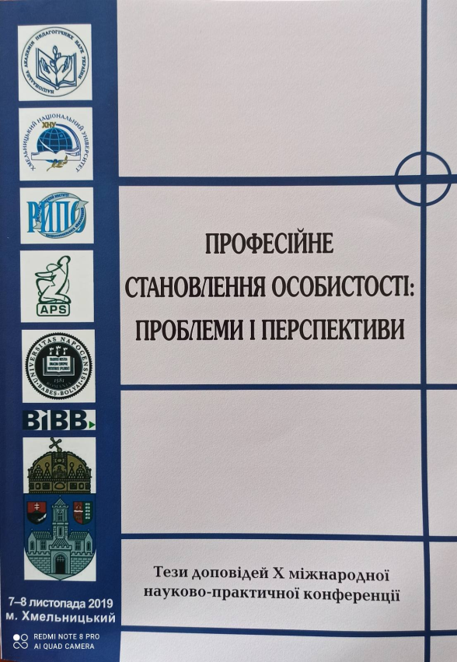
Друк у фахових
та періодичних виданнях

Slide 12
Друк у фахових
та періодичних виданнях
«Теоретичне обґрунтування модулі формування кар'єрної компетентності майбутніх кваліфікованих робітників у закладах професійної (професійно-технічної) освіти» Журнал Профтехосвіта, №6 (114), червень 2018 р. Збірник наукових праць Глухівського національного педагогічного університету ім. О.Довженка, 2018р.;
«Маркетингова компетентність керівників у забезпеченні конкурентоздатності закладів професійної (професійно-технічної) освіти на ринку освітніх послуг. Scientific Herald of the Institute of Vocational Education and Training of the National Academy of Pedagogical Sciences of Ukrain, Issue: І (18) 2019.;
Адаптивно-компетантісний підхід до професійної підготовки кваліфікованих робітничих кадрів у закладах професійної (професійно-технічної) освіти. Адаптивне управління в освіті: професійні та громадсько активні школи: Кол. монографія / Г.В. Єльникова, С.Г. Кравець, О.О. Загіка та ін./За заг і наук. ред. Г.В. Єльникової. – Харків : Мачулин 2019. – 370 с.
«Формування освітньої пропозиції закладу професійної освіти: маркетингово-адаптивний підхід». Тези V Всеукраїнського наукового форуму «Адаптивні процеси в національній системі освіти», ГО «Школа адаптивного управління соціально-педагогічними системами. Українська інженерно-педагогічна академія: 30-31.01.2020р.;
«Розвиток професійної компетентності педагогічних працівників у системі методичної роботи ЗП(ПТ)О. Професійне становлення особистості: проблеми і перспективи : тези доповідей ХІ міжнар. наук.-практ. конф.(24-25 листоп. 2021) / ред. Н.Г. Ничкало, В.О. Радкевич [та ін..] Хмельницький: ХНУ, 2021.

Slide 13
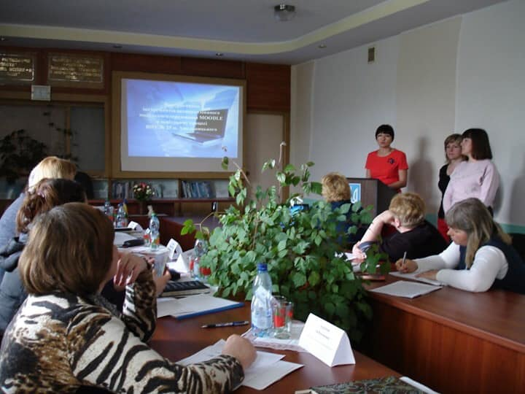
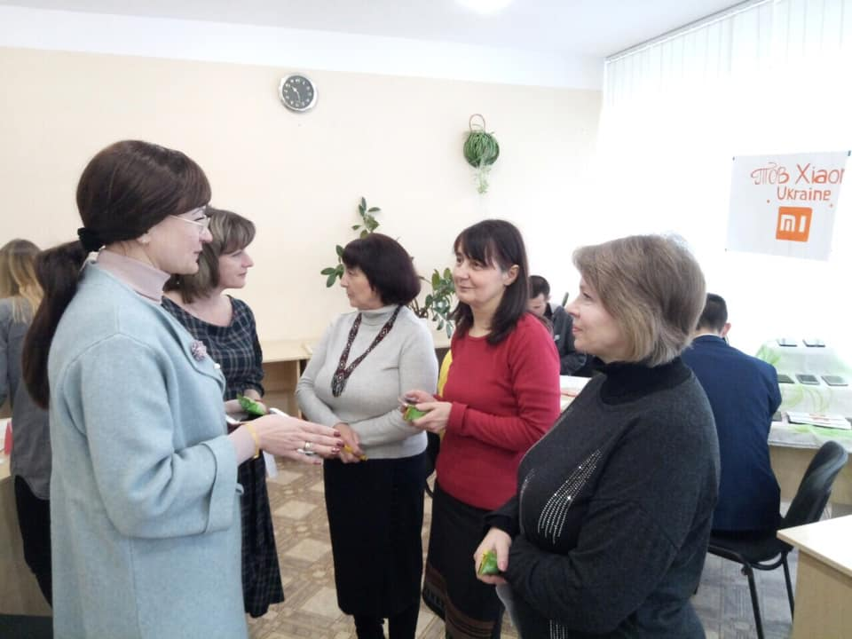
Участь у роботі творчих груп
Член творчої групи з розробки проекту Державних стандартів професійно-технічної освіти з робітничої професії «Діловод» (2017);
Член творчої групи з розробки проекту Державних стандартів професійно-технічної освіти з робітничої професії «Касир (на підприємстві, в установі, організації) (2017).

Slide 14
Дякую
за увагу!

